Slide 1
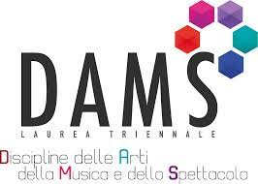
MERCATO DELL’ARTE Discipline delle Arti, della Musica e dello Spettacolo (L-3) Università di Teramo
Cecilia Paolini
Università di Teramo
XVIII LEZIONE – INTRODUZIONE
Dipartimento di Scienze della Comunicazione

Slide 2
INTRODUZIONE
Il Contesto Storico e Sociale
Nel XVIII secolo, Roma rappresentava un importante centro culturale e artistico, attirando artisti, mercanti e collezionisti da tutta Europa. Questo periodo fu segnato da una serie di dinamiche che influenzarono il mercato dell'arte:
Domanda Crescente: La città vedeva una domanda crescente di opere d'arte, alimentata sia dalla nobiltà locale che dai visitatori stranieri. I nuovi cardinali nominati, ad esempio, spesso cercavano di adornare le loro residenze con quadrerie, aumentando così la richiesta di dipinti.
Artisti Stranieri: Roma era un punto di riferimento per molti artisti europei, che vi si recavano per studiare e vendere le loro opere. Personaggi come Gavin Hamilton e James Byres, artisti e mercanti scozzesi, erano attivi nel commercio d'arte a Roma, contribuendo a creare un mercato cosmopolita.
IL CONTESTO STORICO E SOCIALE
Dipartimento di Scienze della Comunicazione

Slide 3
INTRODUZIONE
Il mercato dei quadri a Roma era caratterizzato da una varietà di figure professionali e da diverse modalità di vendita:
Mercanti e Quadrari: Esistevano mercanti specializzati, chiamati "quadrari", che trattavano esclusivamente dipinti. Alcuni di loro si rivolgevano a una clientela più ampia e meno facoltosa, mentre altri commerciavano opere di grande valore e offrivano servizi come il noleggio di quadri per arredare temporaneamente le dimore di nuovi arrivati in città.
Aste e Lotterie: Le aste pubbliche e le lotterie erano metodi comuni per la vendita di opere d'arte. Questi eventi non solo rendevano accessibili le opere a un pubblico più ampio, ma contribuivano anche a stabilire i prezzi di mercato. Le lotterie, in particolare, erano gestite e controllate dallo Stato Pontificio e spesso includevano premi consistenti in quadri o altri oggetti d'arte.
DINAMICHE DI MERCATO
Dipartimento di Scienze della Comunicazione

Slide 4
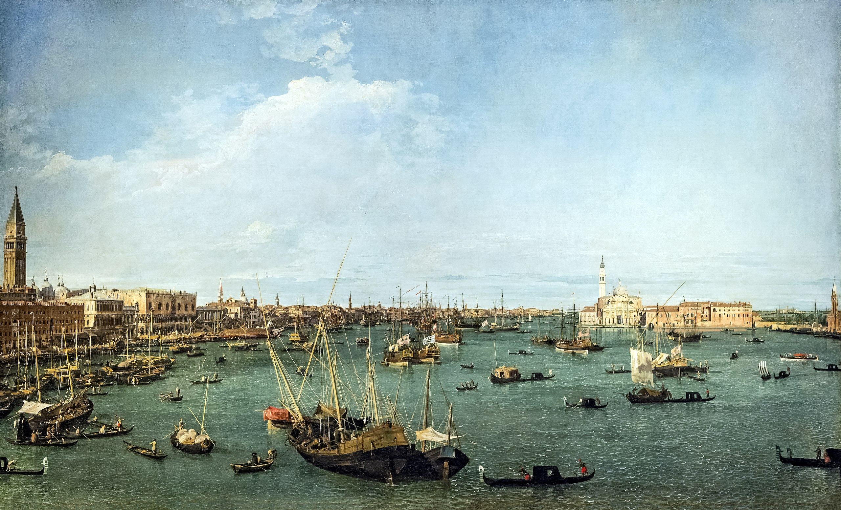
INTRODUZIONE
Esempi di Transazioni e Collezionisti
Collezionisti Stranieri: Un esempio è dato dai nobili britannici che, durante il loro Grand Tour, acquistavano vedute, stampe e sculture da portare in patria come souvenir del loro viaggio. Questi acquisti non solo arricchivano le loro collezioni personali, ma contribuivano anche a diffondere l'arte italiana in Europa.
Commesso Ecclesiastico: Molte delle opere d'arte erano commissionate da ecclesiastici e ordini religiosi, che rappresentavano un vasto bacino di committenza. Questo settore stimolava il mercato, creando una domanda costante di opere a tema religioso.
Giovanni Antonio Canal (Canaletto), Il Bacino di San Marco verso est, 1730 ca., Boston, Museum of Fine Arts
ESEMPI DI TRANSAZIONI E COLLEZIONISTI
Dipartimento di Scienze della Comunicazione

Slide 5
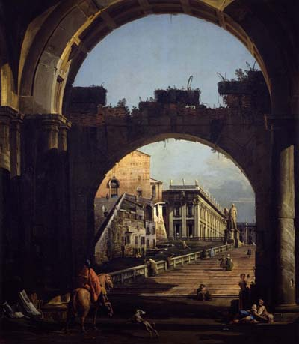
INTRODUZIONE
Ruolo degli Intermediari
Il mercato dell'arte a Roma era reso complesso e dinamico anche grazie alla presenza di numerosi intermediari:
Ciceroni e Mediatori: Questi individui svolgevano il ruolo di guide e intermediari per i visitatori stranieri, facilitando le loro acquisizioni. Fornivano consulenze, aiutavano nella contrattazione e spesso avevano conoscenze approfondite delle opere e dei loro autori.
Restauratori e Falsari: Il mercato includeva anche figure come i restauratori, che si occupavano del mantenimento e del ripristino delle opere d'arte, e i falsari, che talvolta creavano copie o falsi di opere famose per soddisfare la domanda.
Bernardo Bellotto, Capriccio con Campidoglio, 1742 ca., Parma, Galleria Nazionale
RUOLO DEGLI INTERMEDIARI
Dipartimento di Scienze della Comunicazione

Slide 6
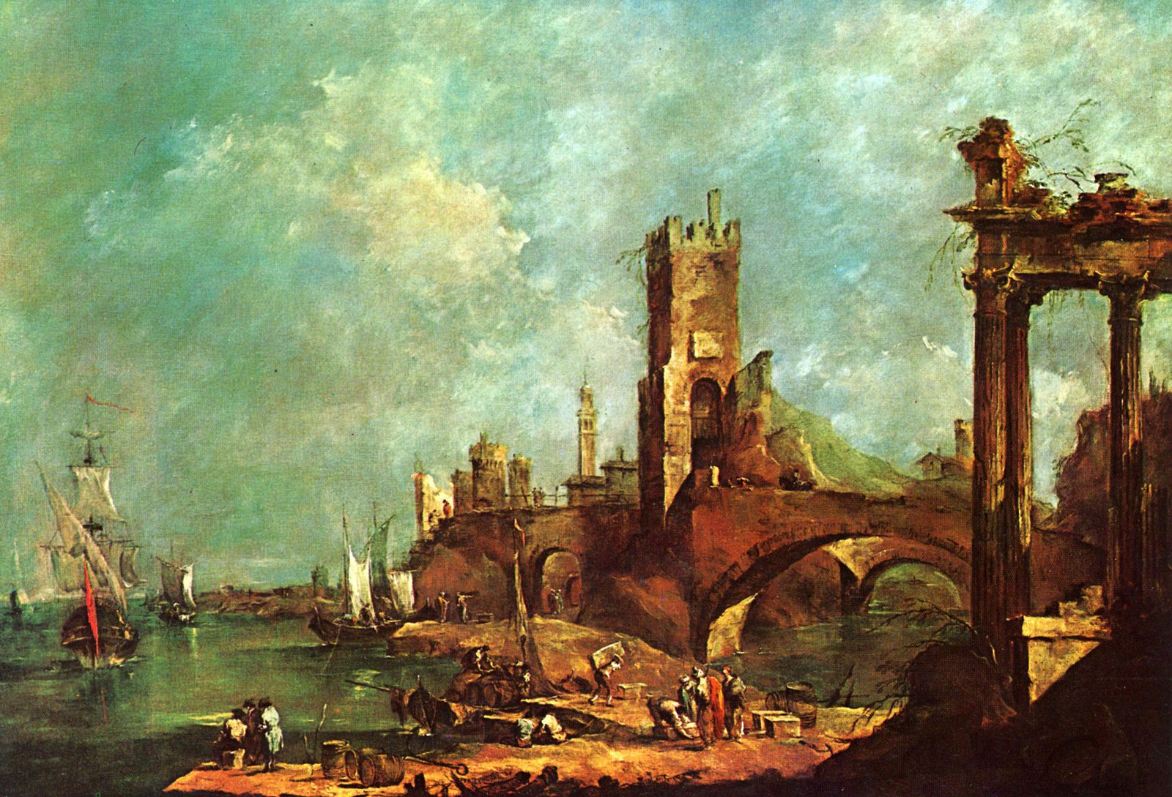
INTRODUZIONE
Critiche e Prospettive
Michael Baxandall: Il testo cita lo storico dell'arte Michael Baxandall, il quale ha discusso la demonizzazione e l'esaltazione del mercato. Baxandall suggeriva che il mercato potesse essere visto come un medium attraverso cui la società comunicava le proprie esigenze e valori agli artisti, i quali a loro volta potevano scegliere come rispondere a queste richieste.
Francesco Guardi, Capriccio con porto, 1760-1770, Washington, National Gallery of Art
CRITICHE E PROSPETTIVE
Dipartimento di Scienze della Comunicazione

